Slide 1
Как привлечь максимум ресурсов и поддержки в свой проект? Маргарита Иванова ritaivanova.ru

Slide 2
Анонс выступления
Практик-руководитель проектов изменений, консультант и тренер, Маргарита Иванова, в краткой лаконичной форме представит практические рекомендации и поможет ответить на следующие вопросы:
Почему одни руководители получают поддержку и ресурсы в свои проекты, а другие нет?
6 признаков «чайника» – какое поведение руководителя может привести к отсутствию ресурсов и поддержки?
Какие акценты необходимо ставить при построении диалога с лицом, принимающим решение.
Зачем нужна интеграция между разными проектами и как ее можно реализовать?
4 аргумента в пользу активного PR проекта. Простые и дешевые технологии внутреннего пиара.

Slide 3
Маргарита Иванова
Бизнес-Тренер , модератор
Эксперт по организационному развитию и управлению изменениями.
Опыт во внутрикорпоративных проектах с 2001 г., в т.ч. в МТС несла ответственность за организационное развитие.
3-х кратный победитель всероссийских конкурсов бизнес-тренеров (2009-2011гг).
http://ritaivanova.ru

Slide 4
Почему одни руководители получают поддержку и ресурсы в свои проекты, а другие нет?
6 признаков «чайника» – какое поведение руководителя может привести к отсутствию ресурсов и поддержки.
Ключевые акценты при построении диалога с лицом, принимающим решение.
Зачем нужна интеграция с другими проектами в компании и как ее можно реализовать?
4 аргумента в пользу активного PR проекта. Простые и дешевые технологии внутреннего пиара.

Slide 5
Что мы имеем в виду, когда говорим о ресурсах?
К ресурсам мы относим:
Финансовые
Материальные
Информационные
Человеческие
Политические

Slide 6
В чем, собственно, проблема с ресурсами?

Slide 7
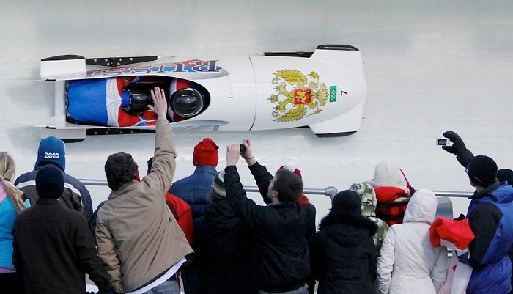
Хотим в идеале
Ресурс (инструмент), который принес бы победу проекту

Slide 8
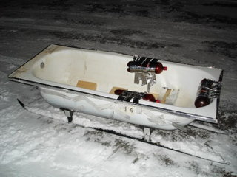
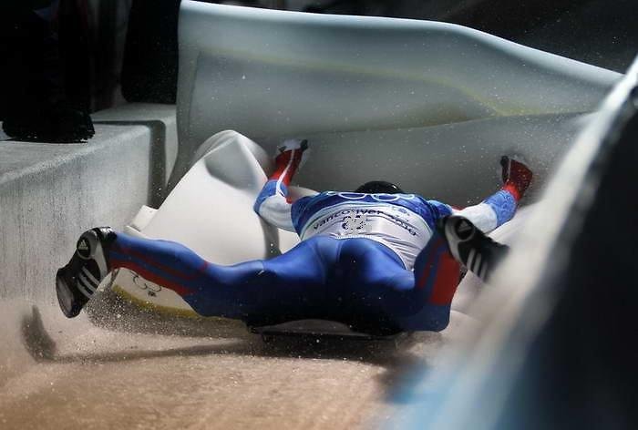
На практике получаем
Ресурс, который «слепили из того, что было» , некий компромисс (т.к. возможности ограничены)
Ресурс не получаем совсем, двигаемся в проекте «как-нибудь без него»
Какова в этих случаях вероятность прийти к финишу в установленные сроки?

Slide 9
Почему так происходит и что можно сделать?

Slide 10
Почему одни руководители получают поддержку и ресурсы в свои проекты, а другие нет? И что можно с этим делать?
НЕ ПРОСИЛ – не получил
Действенно ПРОСИТЬ
НЕ ПОНЯЛ, что именно нужно, не знал, у кого есть, не понимал, как просить
Проектно представлять ЧТО, ГДЕ, КОГДА, У КОГО, КАК
Отсутствует АРГУМЕНТАЦИЯ, владельцам не понятно, зачем проект, другие приоритеты
На языке владельца АРГУМЕНТИРОВАТЬ
Не обоснован выбор конкретного решения по ресурсам
Выгодно показывать наше предложение в сравнении с другими АЛЬТЕРНАТИВАМИ
Отсутствие ЛИЧНЫХ связей
Налаживать интерпроектные СВЯЗИ
Есть «КОНКУРЕНТЫ» на те же ресурсы
Деликатно КОНКУРИРОВАТЬ

Slide 11
Способы, помогающие привлечь ресурсы в проект:
Личный непосредст-венный контакт
Официаль-ный путь*
Интеграция с другими проектами
PR и формирование лояльности к проекту

Slide 12
Личный контакт: как строить диалог с владельцем ресурса?*
Личный непосредственный контакт
Официальный путь*
Интеграция с другими проектами
PR и формирование лояльности к проекту
Внятно, простыми словами объяснить «зачем» ресурс
Изложить суть проекта в целом (кратко)
Просить больше, чтобы дали столько, сколько нужно
Четко дать понять, в каком объеме и когда потребуются ресурсы
Объяснить, почему именно к этому конкретному человеку обратились
Показать, что уже что-то сделали, какой объем работ остался
Показать, какое влияние данный конкретный ресурс имеет на завершение работ и результат
Уверенность в своих силах, роль партнера, а не просителя
Начать диалог с интереса владельца
Вовлечь, привлечь внимание (вопросы, интересные факты, эмоции )
Разделение личной позиции и профессиональной
Учитывать особенности человека, к которому обращаетесь
- со слов самих владельцев ресурсов (результаты специального исследования)

Slide 13
Как готовиться к разговору с владельцем ключевого ресурса?
Личный непосредственный контакт
Официальный путь*
Интеграция с другими проектами
PR и формирование лояльности к проекту
Заранее определить основные цели и пункты разговора
Сформировать аргументацию, продумать контраргументацию
Посоветоваться относительно предыдущих двух пунктов с коллегами, которые лучше знают этого владельца.

Slide 14
Зачем тратить силы на PR проекта?
Личный непосредственный контакт
Официальный путь*
Интеграция с другими проектами
PR и формирование лояльности к проекту
Проект сложнее остановить, саботировать, если он «на виду»
Проще получить ресурс, владельцы ресурсов лояльнее
Нас самих структурирует и дисциплинирует
Наш личный имидж

Slide 15
Примеры каналов коммуникаций для PR проекта
Личный непосредственный контакт
Официальный путь*
Интеграция с другими проектами
PR и формирование лояльности к проекту
авто-подписи
заставки на компьютере
пропуск
обращения первого лица
сувенирная продукция
тематические дни
спецодежда
конкурс
названия блюд в столовой
ступеньки
внутренние блоги и форумы
наклейки на стеклянные двери
рассылки
кик-офф
переговорные
отчеты, планы

Slide 16
Сухой остаток (резюме)
Возможные причины недостатка ресурсов | Способы управления
- Не достаточно обосновали необходимость (не проработали концепцию, цели проекта + аргументация слабая) - Не определили заранее, какие, когда и сколько ресурсов потребуется (план) - Не попросили ресурсы (не умеем, не знаем у кого) - Ресурсов объективно нет (не учли ограничения при проработке проекта) - Не достаточно лояльности к проекту, статуса - Отсутствует поддержка спонсора | - Переосмысление концепции, целей проекта и аргументации, зачем он нужен - Определение вида, количества ресурсов и конкретного времени, когда они необходимы - Выделение критического минимума ресурсов, необходимого для проекта и определение альтернативных способов реализации проекта с использованием других ресурсов - Определение владельцев ресурсов, их интересов и возможных условий получения ресурсов - Построение эффективного диалога с владельцами ресурсов, установление отношений - PR проекта и формирование лояльности Установление отношений со спонсором, определение зон ответственности, заручиться поддержкой заранее Интеграция с другими проектами

